Slide 1
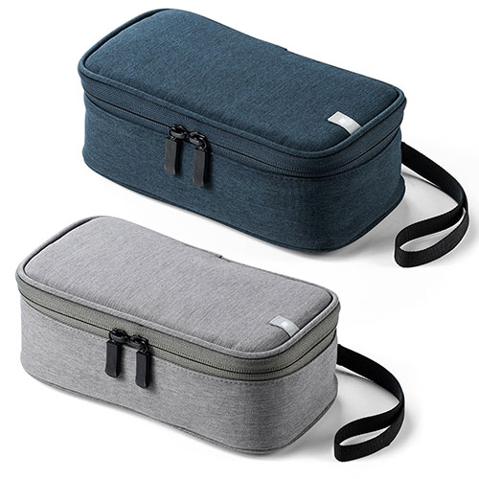
【提案書】
トラベルポーチ（PC周辺収納ポーチ・間仕切り付き・充電器ポーチ・PC小物整理・収納ケース・ケーブル・ACアダプター・モバイルバッテリー・ストラップ付き）
特徴
PCの周辺機器やメイク道具など、細々としたアイテムを纏めて持ち歩きたい場合に便利なトラベルポーチ。スーツケースのように大きく開くことが可能なため、中の整理も簡単で使い勝手抜群！
納期
納期スペース
仕様
カラー展開：ブラック
素材：表装/EVA（PU貼り）
サイズ：約W170×D105×H47mm（突起部、持ち手含まず）
重量：約100g
付属品：ストラップ
生産国：中国
備考：メイン収納部有効内寸：約W90×D20×H155mm メッシュポケット部サイズ：約W90×D20×H120mm
お見積
お見積りスペース

